Slide 1
Творческая презентация
из опыта работы
«Использование элементов ТРИЗ во внеучебной
детьми старшего дошкольного возраста»
«Дети не живут, а жить готовятся.
Но вряд ли в жизни пригодится тот,
Кто, жить готовясь, в детстве не живет»
С.Я.Маршак

Slide 2
Воспитатель Лобанова Ольга Александровна
Муниципальное бюджетное дошкольное образовательное учреждение
«Детский сад «Радуга комбинированного вида -
структурное подразделение
«Детский сад №5 комбинированного вида» Рузаевского муниципального района

Slide 3
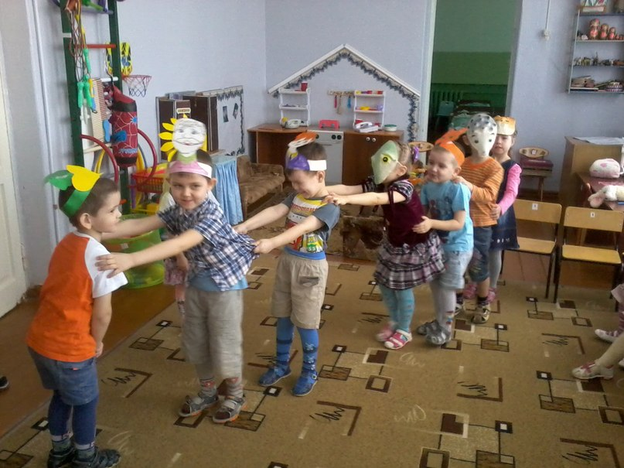
Актуальность:
В дошкольный возрасте появляется способность к творческому решению проблем, возникающих в той или иной ситуации жизни ребенка.
В современном обществе нужны люди интеллектуально смелые, самостоятельные, оригинально мыслящие, творческие, умеющие принимать нестандартные решения и не боящиеся этого.
Технология ТРИЗ способна помочь научить детей фантазировать, придумывать, исследовать, помочь им почувствовать радость от маленьких, но самостоятельно сделанных открытий.
Компании, специализирующиеся на применении и развитии ТРИЗ работают во многих странах мира. Например, в США, Канаде, Германии, Англии, Франции, Швеции, Кореи, России и других странах. Проводят занятия с дошкольниками, начиная с трех лет. Ведутся курсы для подготовки воспитателей детских садов, учителей школ и преподавателей ТРИЗ для Университетов. Ведется большая работа по подготовке учебно-методических материалов.

Slide 4
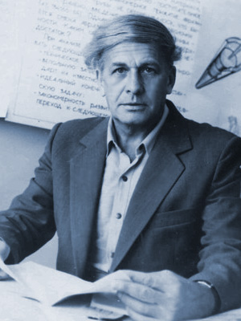
Научное обоснование:
В 80-е гг. возникло новое направление в образовании — ТРИЗ-педагогика.
Автор ТРИЗ — отечественный изобретатель
Генрих Саулович Альтшуллер.
В центре внимания ТРИЗ-педагогики — человек творческий и творящий, имеющий богатое гибкое системное воображение, владеющий мощным арсеналом способов решения изобретательских задач и имеющий достойную жизненную цель.

Slide 5
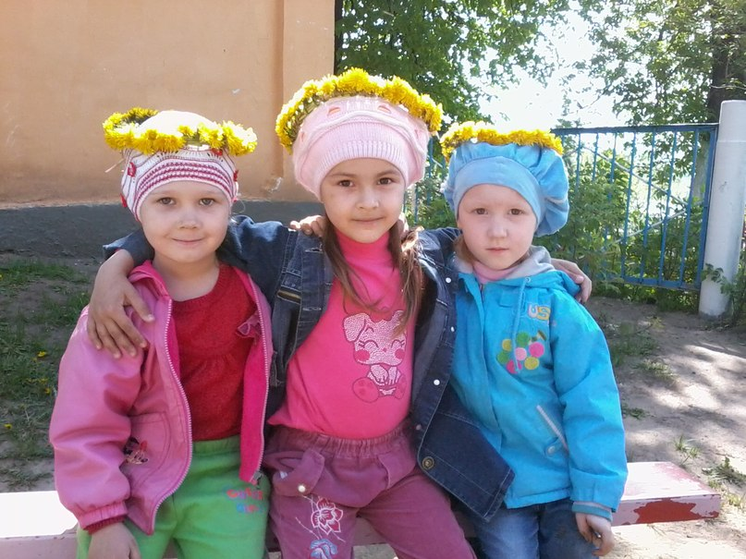
Цели программы:
Обновить содержание работы с детьми во внеучебной деятельности используя элементы ТРИЗ, создать условия для полноценного интеллектуального и психического развития детей.
Гуманизировать воспитательно-образовательную работу в дошкольном учреждении, выражающуюся в сотрудничестве взрослого и ребенка на принципе взаимоуважения, признание его прав, учета его возможностей.
Переориентировать педагогические функции обновленного содержания образования, методов воспитательно-образовательного процесса, форм взаимодействия с детьми на:
организацию опыта творческой деятельности;
передачу способов, инструментов, операторов деятельности;
выработку эвристического, проблемного и частично исследовательского навыка учебной деятельности;
условий для проявления и развития индивидуальных способностей и склонностей каждого ребенка.

Slide 6
Задачи программы:
всестороннее развитие личности ребенка, его дарований и творческих способностей, развитие любознательности как основы познавательной активности будущего школьника;
формировать познавательный интерес и способности детей к творчеству через введение их в мир проблемных ситуаций и изобретательских задач, упражняя в решении их, используя элементы ТРИЗ;
развивать навыки системного, поискового, изобретательского мышления через рассматривание событий, предметов, явлений, веществ в их развитии, изменении, применении;
развивать творческое воображение через специальные игры, упражнения, тренинги, операторы, приемы фантазирования;

Slide 7
Задачи программы:
воспитывать культуру общения и навыки сотрудничества со сверстниками и взрослыми через коллективную творческую деятельность;
поддерживать уверенность детей в своих силах и способностях, создавать условия для их актуализации;
создавать условия для раннего выявления интересов и способностей детей с последующим их развитием в кружках и студиях;
разработать психолого-педагогическое и методическое обеспечение программы (учебные планы, картотеки педагогических приемов, сборники творческих заданий, задач, проблемных ситуаций и др.)
совершенствовать комфортность социально-бытовой и предметно-пространственной развивающей среды.

Slide 8
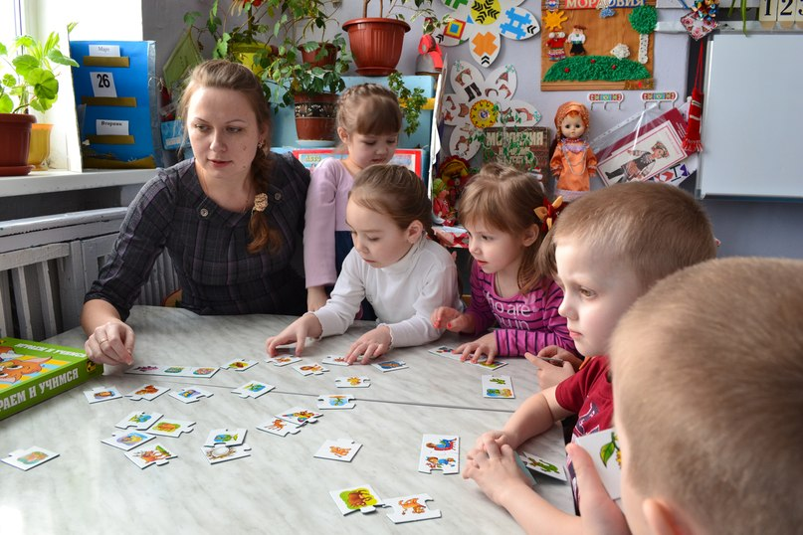
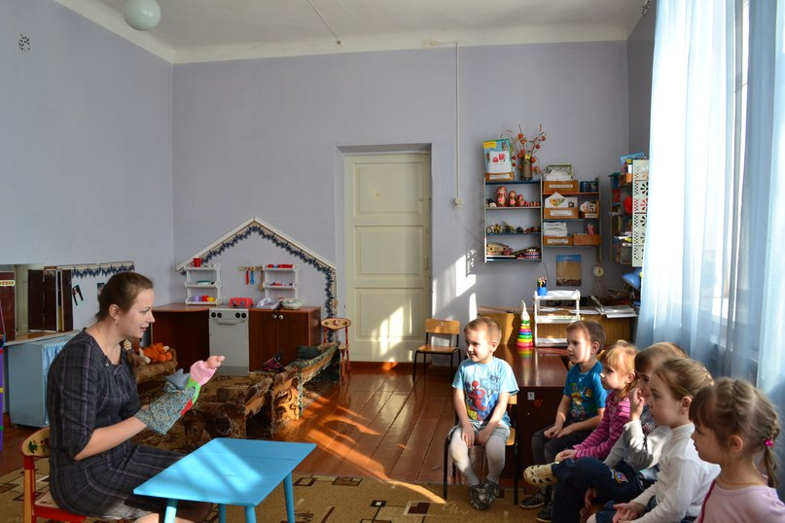
Условия реализации данной программы:
Данная программа реализуется во внеурочной деятельности образовательного процесса. Основным методом является проблемно-поисковый метод с элементами фантазирования.

Slide 9
Пошаговый алгоритм реализации технологии ТРИЗ В ДОУ:
1. Анализ литературы по теме технологии ТРИЗ В ДОУ.
2. Составление календарного и перспективного , планирования воспитательно – образовательного процесса с использованием инструментария проблемно – игрового обучения.
3. Составление тематического плана с использованием инструментария проблемно – игрового обучения.
4.Насышение предметно – развивающей среды дидактическими пособиями, материалами по ТРИЗ – технологии.
I этап

Slide 10
1.Информационный бюллетень для родителей «Учим, играя » (по технологии ТРИЗ.)
2. Беседы, консультации, анкетирование родителей с целью информирования и выявления заинтересованности.
II этап - Работа с родителями:

Slide 11
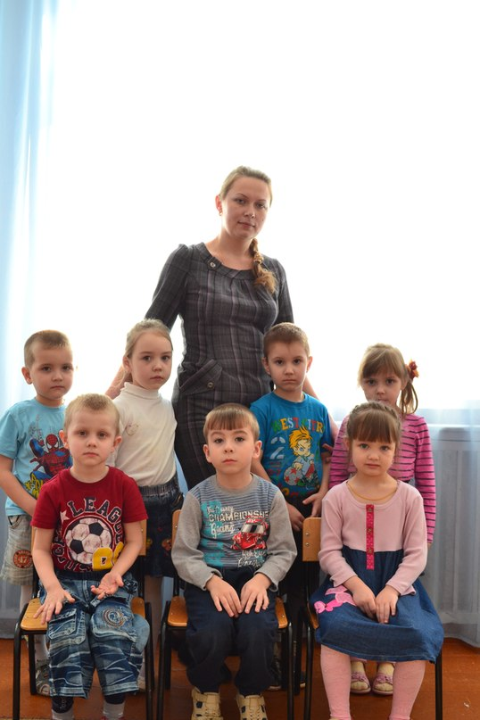
III этап - Работа с детьми во внеурочной деятельности:
7 блок
6 блок
5 блок
4 блок
Анализ сказки по «системному оператору»: с использованием следующих игр: «Колючий — не колючий», «Замри — отомри».
Функции подсистем: Надсистемы и подсистемы объекта, «Системный лифт» .С использованием следующих игр: «Строим дом», «Лифтовой зверь», «Вперед — назад», «Первый, второй, третий»и т.д.
Метод «маленьких человечков»: «Газообразные человечки», «Твердые и жидкие человечки», «Цветные человечки». С использованием следующих игр: «Назови твердое», «Замри», «Маленькие человечки», «Разноцветный светофор»т.д.
3 блок
Прошлое ,будущее человека и предметов. Системный оператор: с использованием следующих игр: «Чем было раньше?..» ,«Большие — маленькие», «Съедобное - несъедобное», Игра «Вверх — вниз — вперед — назад». «Путешествие по «пятиэкранке».
Противоречия в погоде, в предметах, в ситуациях, в размерах, в количестве. С использованием следующих игр:
«Солнышко и дождь», «Разбежались!», «Дрессировщики», «Простуда», «Большие — маленькие», «Много — мало» и т.д
Обобщающие игры за год.
Подсистемы человека, объекта. С использованием следующих игр: «Руки, ноги, голова», «Какой чайник лучше?», «Наполни чайник», «Светофор», «Светофор».
2 блок
1 блок

Slide 12
IVэтап. - Работа с педагогами:
1.Мастер – классы по реализации ТРИЗ – технологии.
2. Выступления на педсоветах по опыту реализации ТРИЗ - технологии.
3. Демонстрация презентации из педагогического опыта работы в ДОУ
4.Публикации опыта в на сайте ДОУ www.a2b2.ru

Slide 13
Мониторинг детей в конце учебного года.
По результатам диагностики можно сделать следующие выводы: на начало учебного года показатели беглости, гибкости , точности и оригинальности мышления – ниже среднего.
Средний балл по данной методике равен 235,24±12,65
На конец учебного года показатели увеличились

Slide 14
В процентном соотношении данные результаты можно увидеть в диаграммах:
Высокий уровень
Средний уровень
Низкий уровень

Slide 15
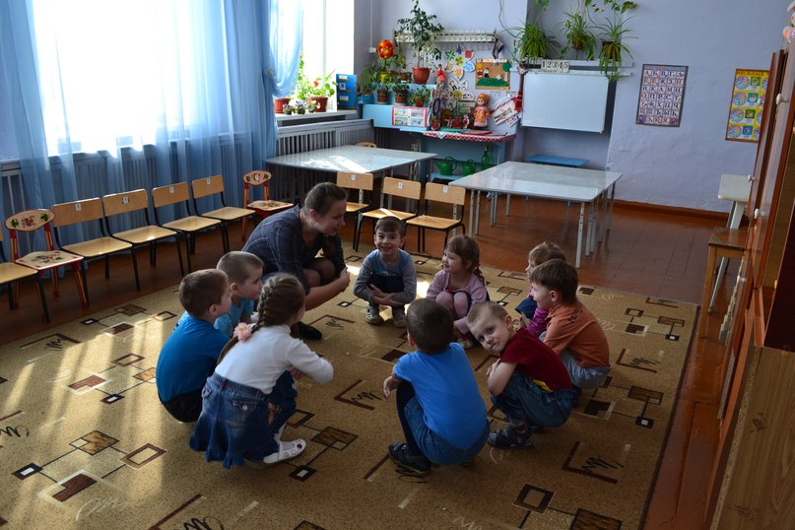
По результатам данного мониторинга можно сделать следующие выводы:
Систематичное внедрение элементов ТРИЗ во внеучебную деятельность старших дошкольников способствует развитию таких показателей творческого мышления как: беглость, гибкость и оригинальность. Что положительно влияет на всестороннее развитие личности ребенка, навыков системного, поискового, изобретательского мышления, развитие творческого воображения.

Slide 16
Используемая литература:
Альтшуллер Г. С. Краски для фантазии. Прелюдия к теории развития творческо­го воображения //Шанс на приключение./Сост. А. Б.Селюцкий. Петрозаводск, 1991.
Ардашева Н. И. и др. Истории про... Ульяновск, 1993.
Выготский Л. С. Воображение и творчество в детском возрасте. М., 1991.
Гин А. А. «Да» и «нет» говорите...//Педагогика+ТРИЗ. Гомель, 1997. Вып. 2.
Гин С. И. Мир фантазии. М., 2000.
Гин С. И. Мир человека. М., 1993.
Дидактические игры для развития творческого воображения детей / Сост. А. И. Никашин. Ростов-н/Д, 1991.
Дьяченко О. М. Воображение дошкольника. М., 1986.

Slide 17
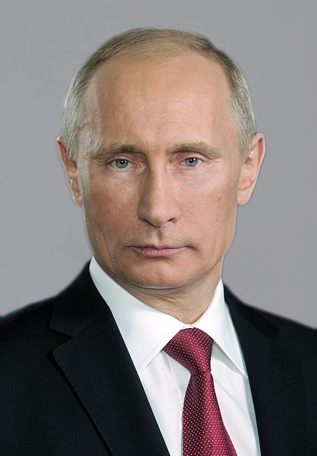
Развитие человека – это и основная
цель, и необходимое условие прогресса.
Будущее России, наши успехи зависят от качества образования и здоровья людей, от их стремления к самосовершенствованию и использованию своих навыков и талантов…
мотивации к инновационному мышлению и поведению граждан … будет зависеть будущее России.
В.В. Путин

Slide 18
В педагогическом плане новое качество образования – это ориентация образования не только на усвоение воспитанниками определенной суммы знаний, но и на развитие личности, познавательных, созидательных способностей ребенка, и коммуникативных компетенций.

Slide 19
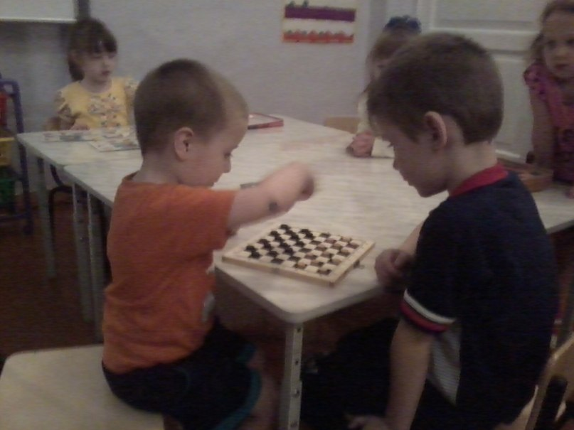
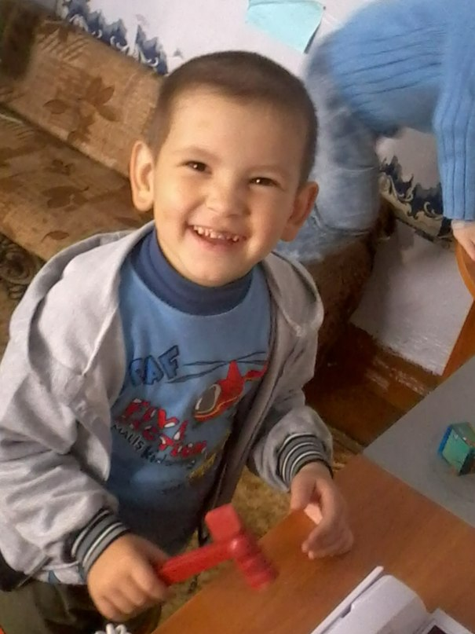
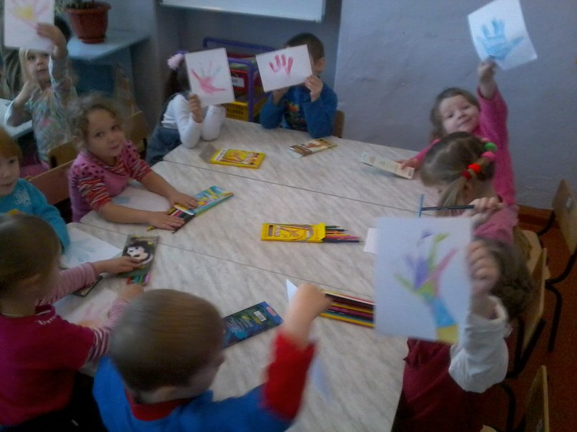
Введение в действие Федеральных государственных требований (далее ФГТ) к структуре основной общеобразовательной программе дошкольного образования предполагает развитие ДОУ, как новой образовательной системы, ориентированной на воспитание и развитие у детей новых качеств и ценностей.

Slide 20
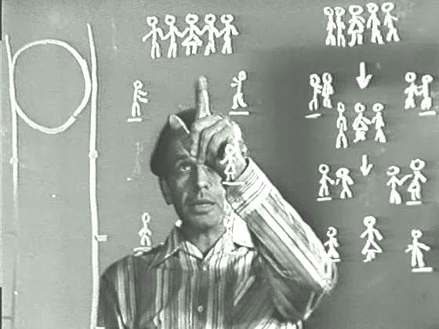
ТРИЗ (теория решения изобретательских задач) в воспитательно-образовательном процессе ДОУ, позволила передать научно-практическую направленность образовательного процесса и позволила определить основные направления образовательной деятельности ДОУ по изучению и внедрению методов и приемов данной технологии:

Slide 21
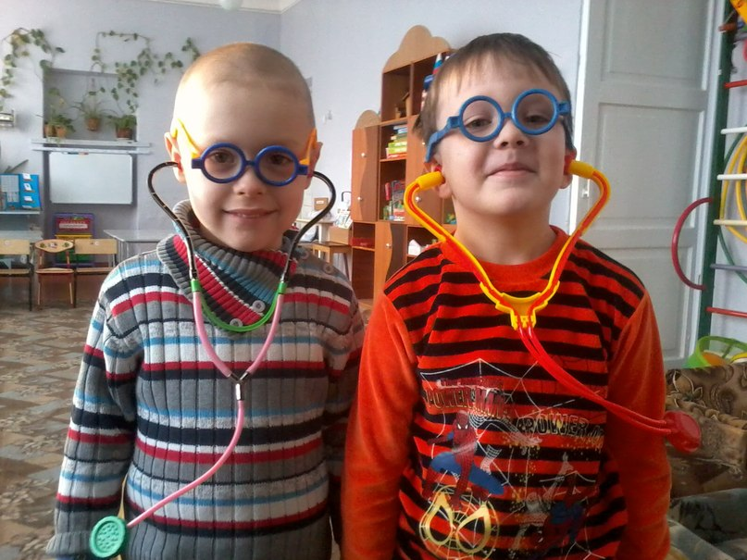
1. По отношению к детям - методы и приемы данной технологии направлены не на накопление у детей «строительного материала» в виде знания фактов, понятий, закономерностей, умений и навыков, а на формирование исследовательских умений детей, творческих способностей, развития воображения, мышления и связной речи.

Slide 22
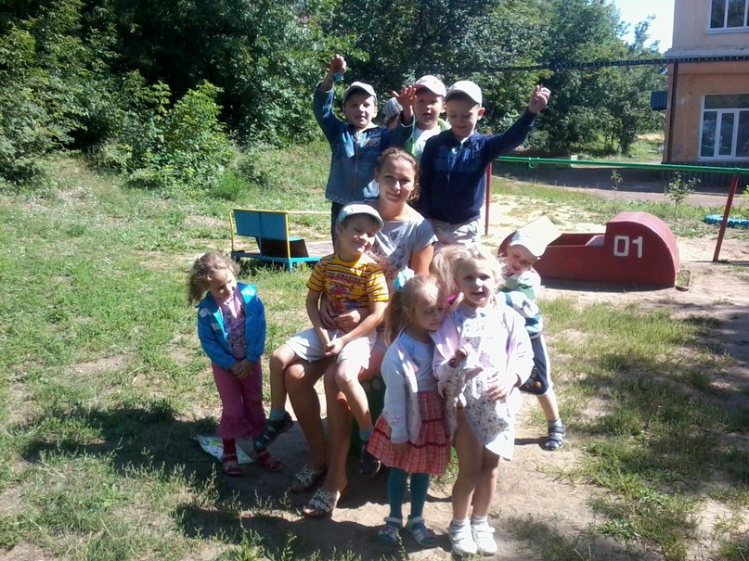
2. По отношению к педагогам - данная технология развивает исследовательскую культуру педагогов, формирует у них потребность в изменении технологии организации педагогического процесса, а точнее понимание механизмов построения технологии в специфики применения ее методов и приемов для разных возрастных групп.

Slide 23
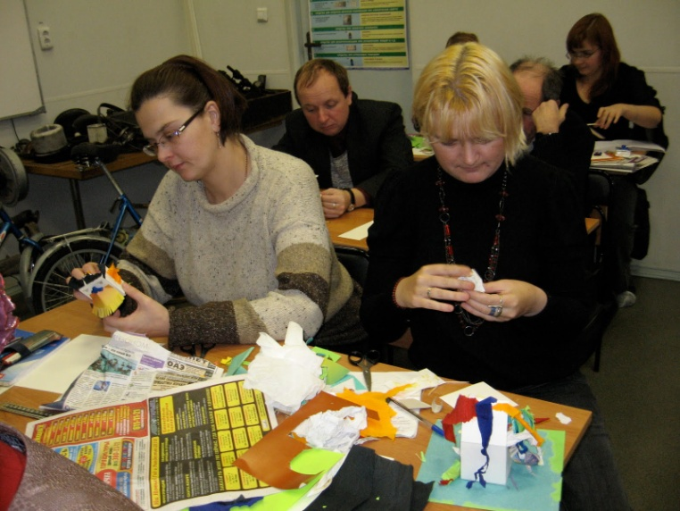
3. По отношению к родителям - опыт работы по данной технологии позволяет нам сделать вывод, что родители становятся активными участниками образовательного процесса:
оказывают помощь в подборе материалов, принимают активное участие в проектах, конкурсах, выставках.

Slide 24
Заинтересованность в родителей в использовании технологии ТРИЗ:

Slide 25
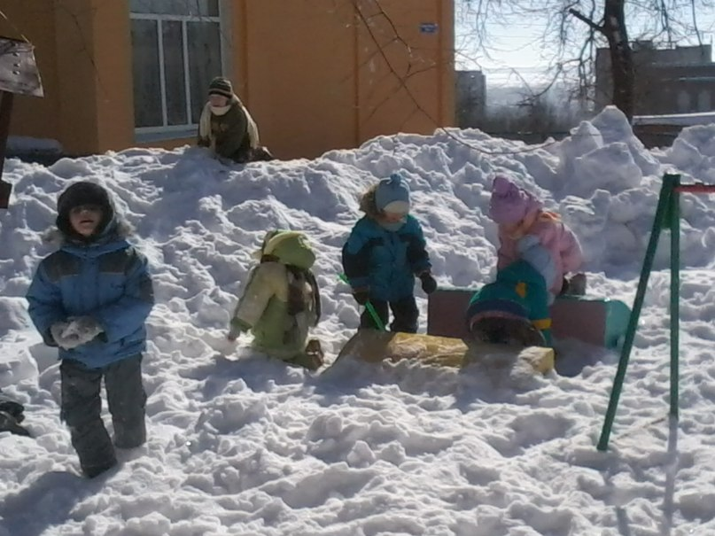
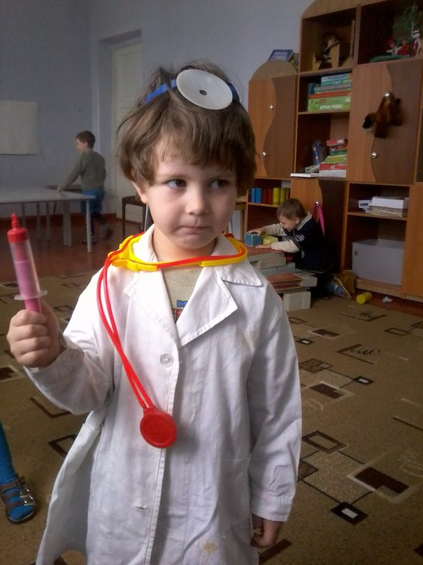
Таким образом, инновационный опыт работы по технологии ТРИЗ, ориентирует на позитивное восприятие приоритетов развивающего образования в дошкольном возрасте в рамках ФГТ, так, .
как технология ТРИЗ отвечает требованиям современного дошкольного образования, и положительно влияет на различные стороны психического развития ребенка: познавательную активность, успешность и интерес, ответственность и инициативность и т.д.

Slide 26
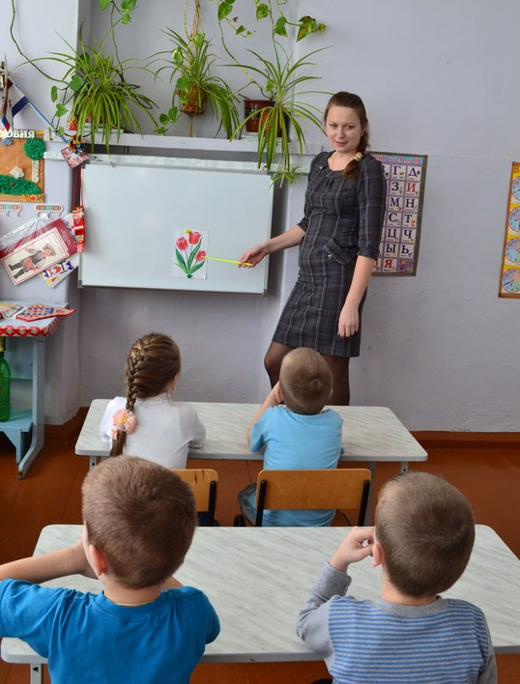
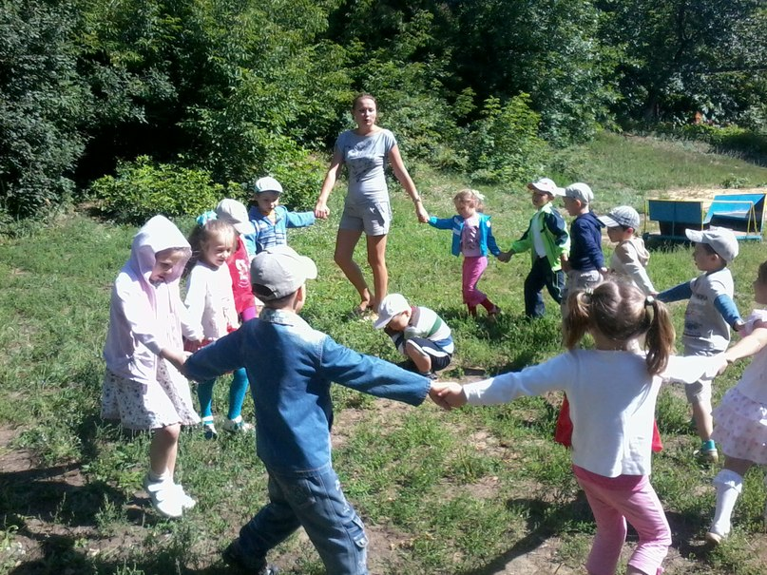
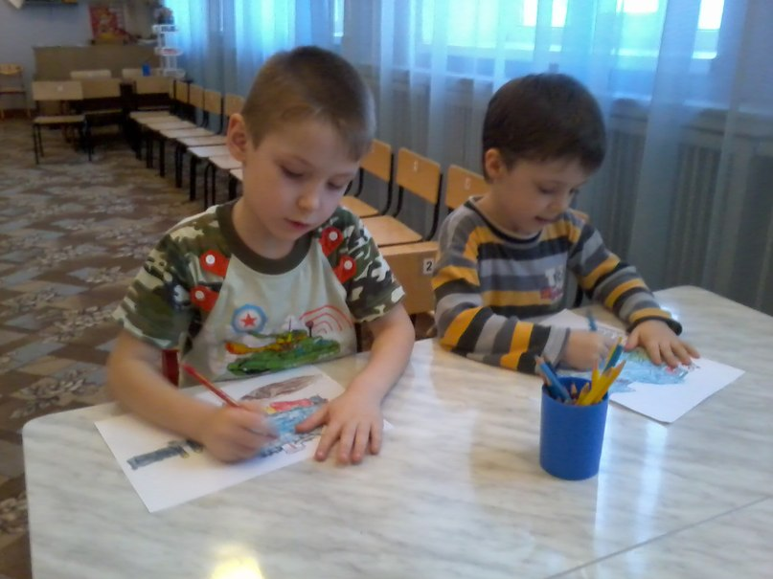
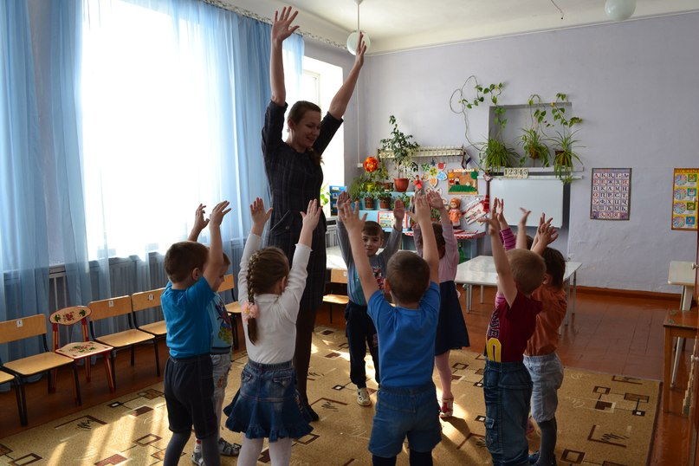
Творчество — самый эффективный способ активного развития личности, а также средство решения проблемы выживания человека и развития человечества в современном быстро изменяющемся мире.
И коль скоро мы по долгу службы или велению души работаем с детьми, все наши частные действия должны быть направлены к тому, чтобы творчество стало нормой человеческого бытия.

Slide 27
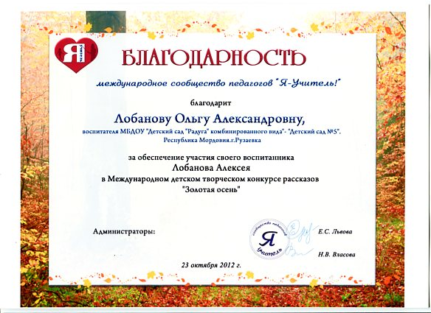

Slide 28
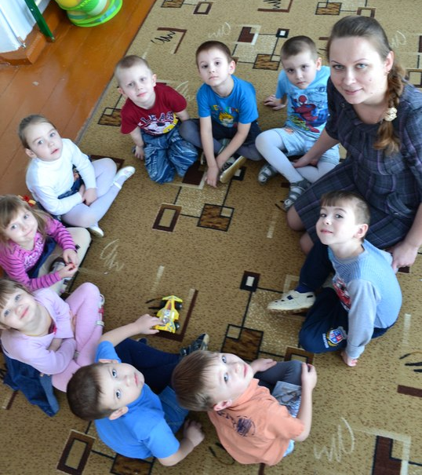
Спасибо за внимание!

